Slide 1
Tuần 18 Ôn tập cuối học kì 1
TIẾNG VIỆT 1
Tập 1

Slide 2


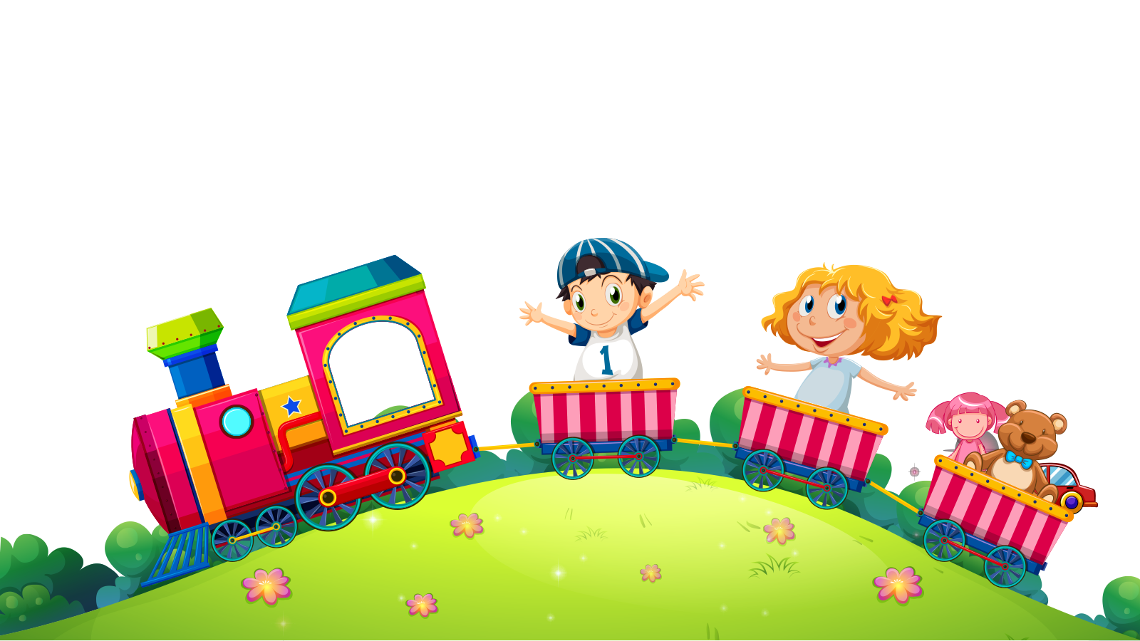
KHỞI ĐỘNG

Slide 3
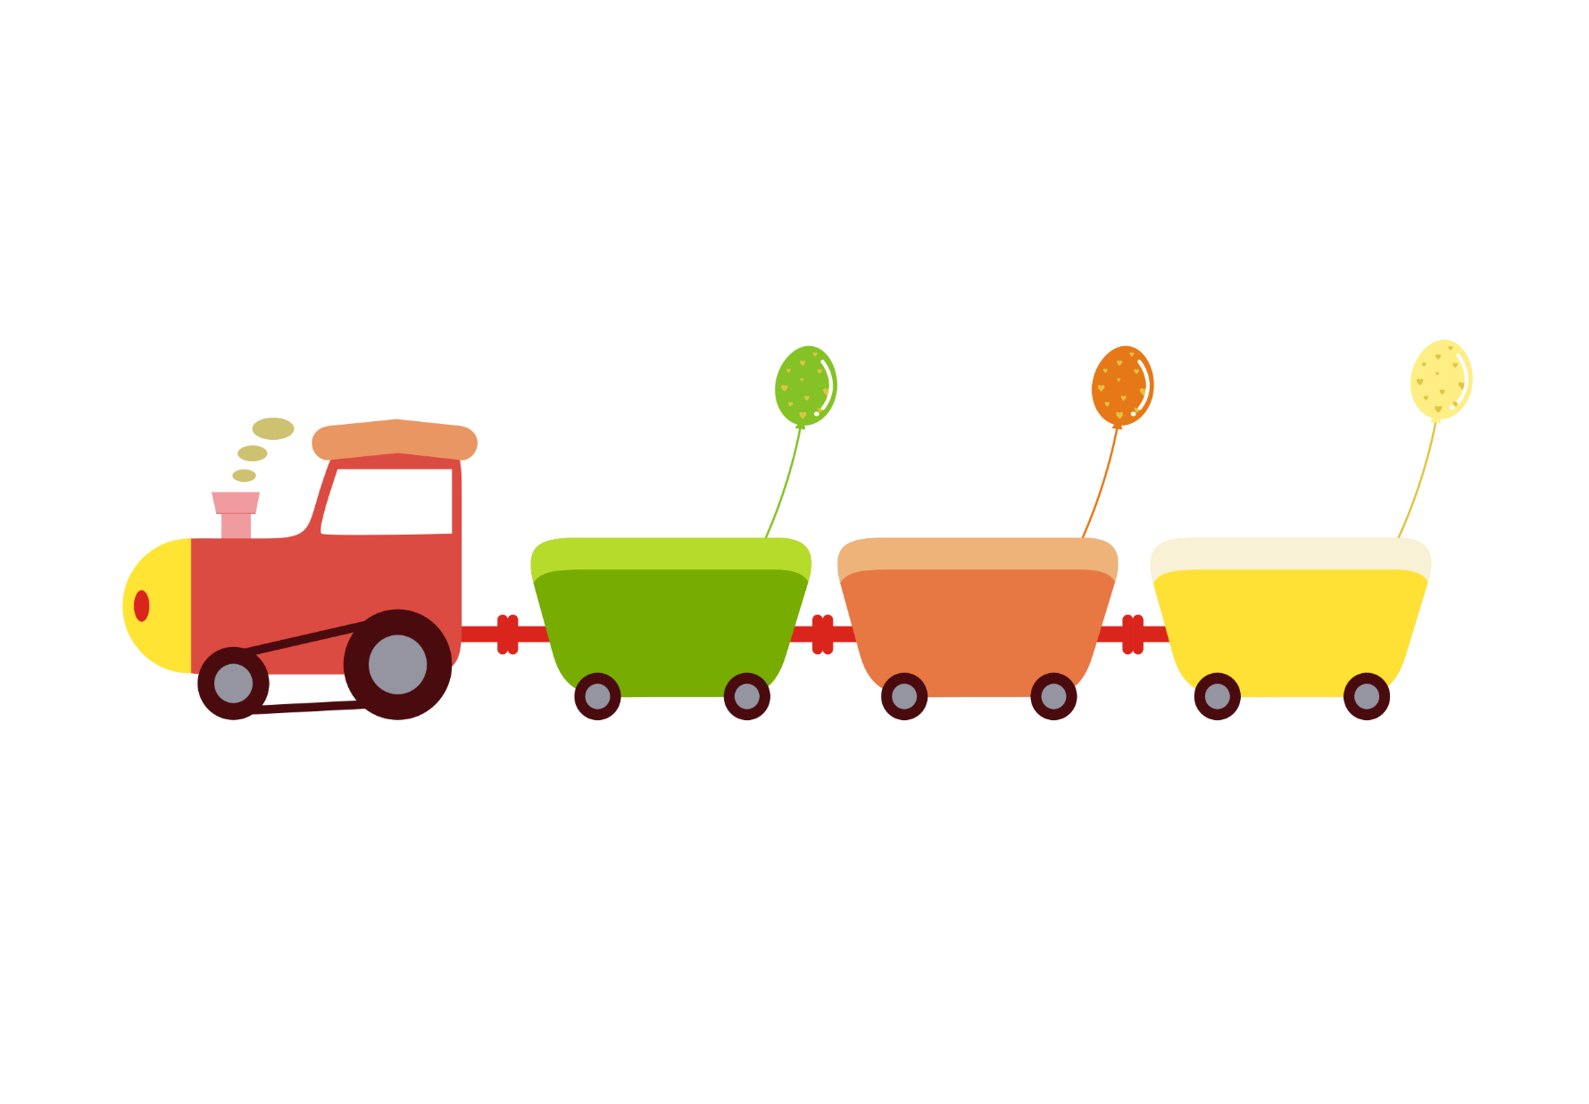
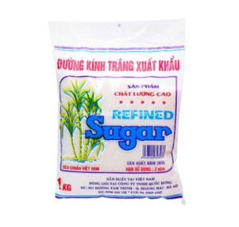
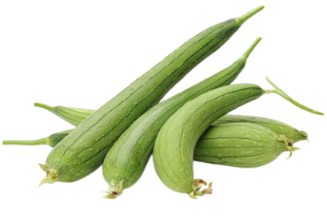
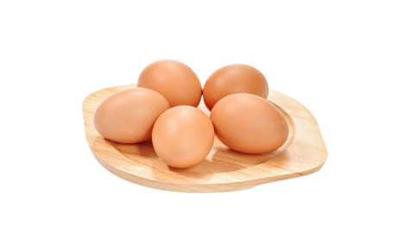
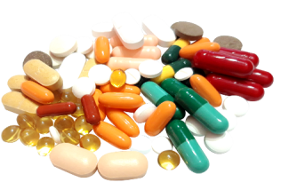
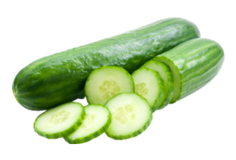
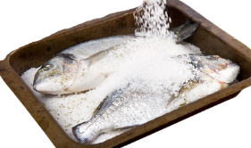
Đố em: Mỗi toa tàu dưới đây chở gì?
1. uôc
2. ương
3. uôt
4. ươp
5. ưng
thuốc
dưa chuột
đường
mướp
trứng
cá ướp

Slide 4
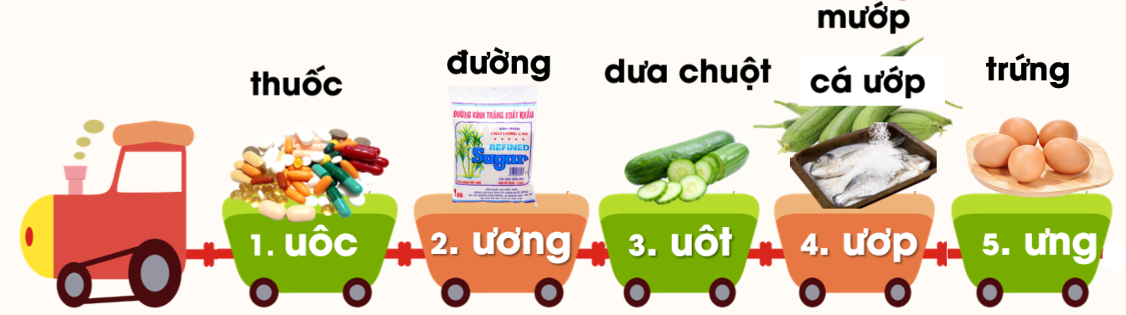

Slide 5
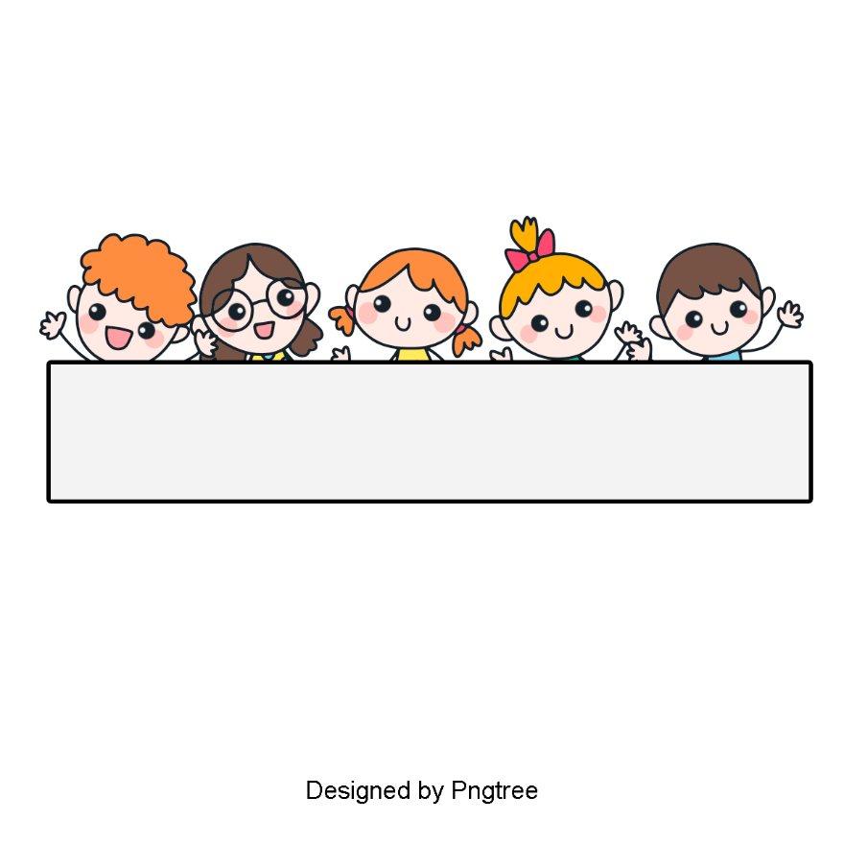
TẬP ĐỌC

Slide 6
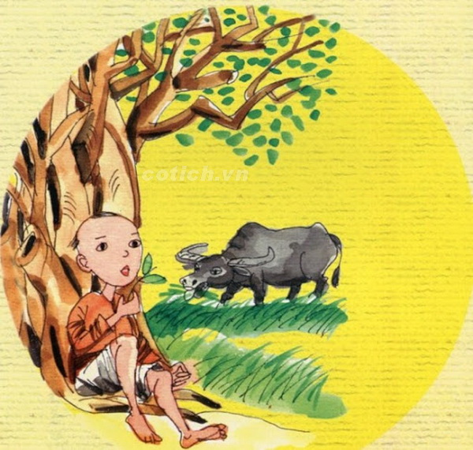

Slide 7
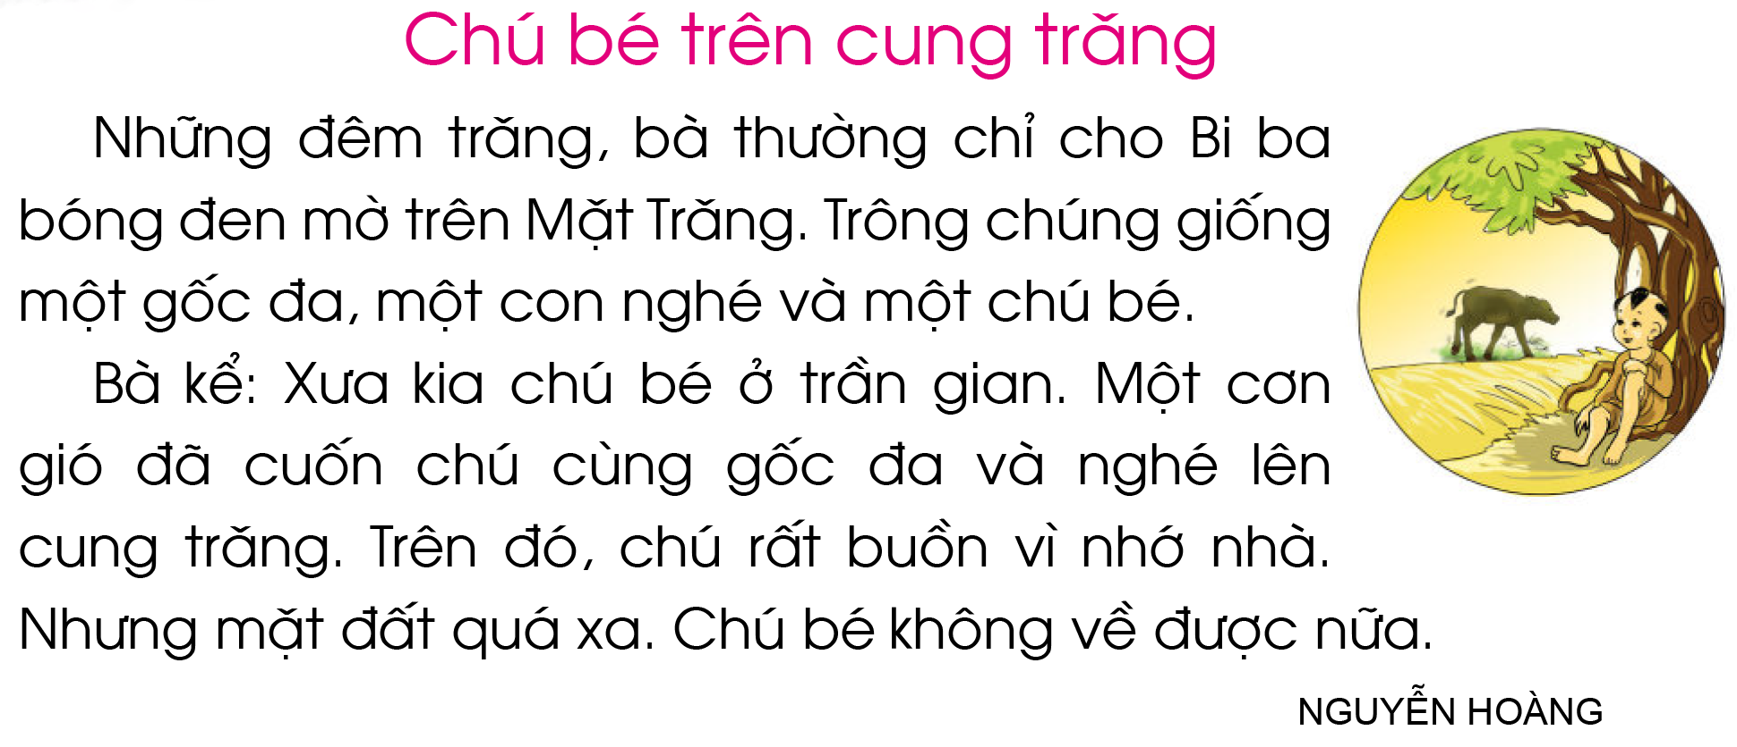

Slide 8
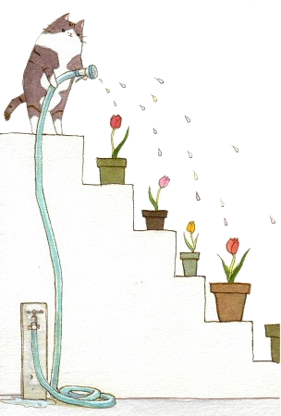
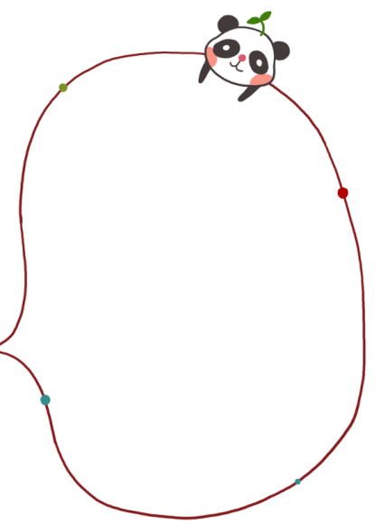
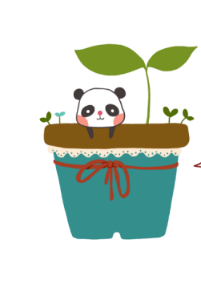

cung trăng
bóng đen
mặt trăng
LUYỆN ĐỌC TỪ NGỮ
xưa kia
trần gian
cuốn
buồn

Slide 9
THƯ GIÃN

Slide 10
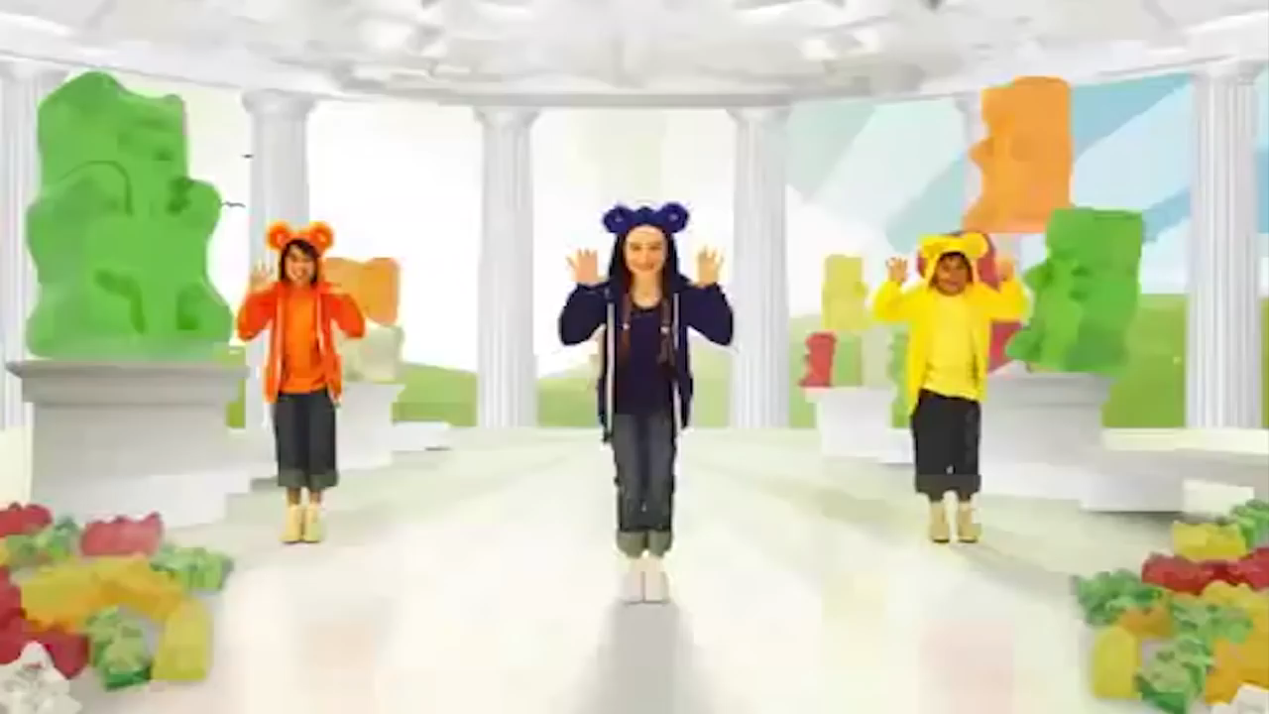

Slide 11
1
2
3
4
5
6
7
8

Slide 12

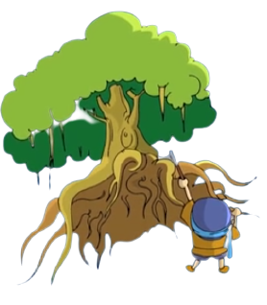

LUYỆN ĐỌC CÂU

Slide 14
LUYỆN TẬP

Slide 15
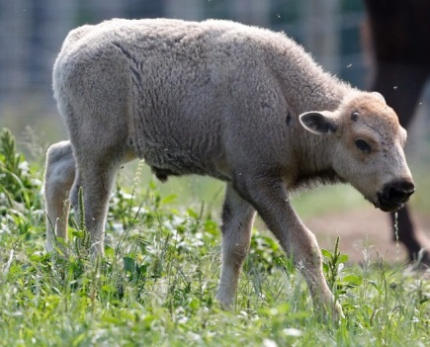
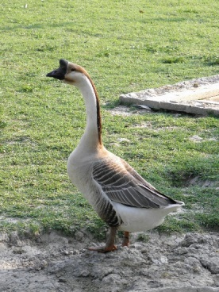
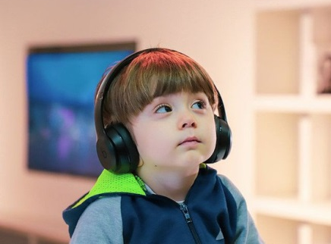
3
Em chọn chữ nào? ng hay ngh?
...........é
ngh
...........ỗng
ng
...........e
ngh

Slide 16
TẬP VIẾT

Slide 17
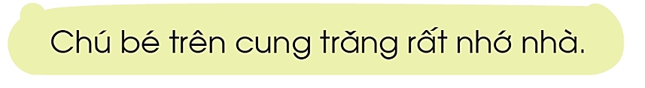
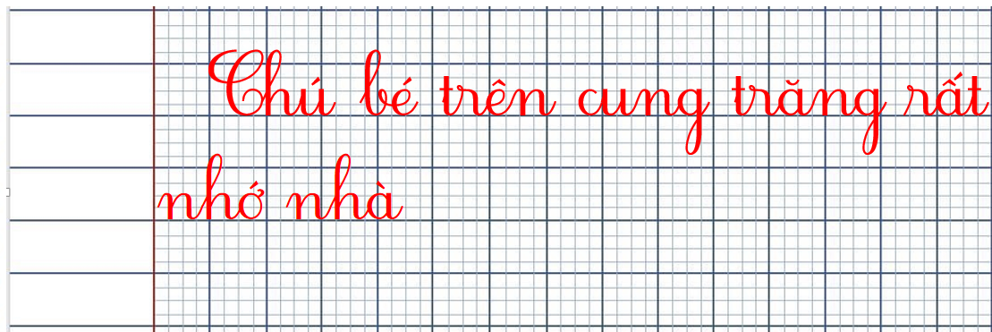
Tập chép:
Chú bé trên cung trăng rất nhớ nhà.
.

Slide 18




TRUNG THU
CỦA THỎ NGỌC

Slide 19

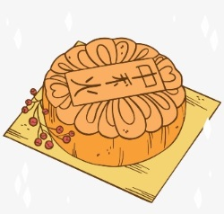
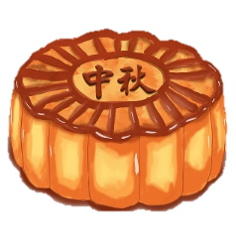

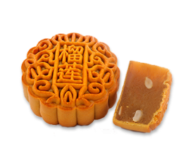
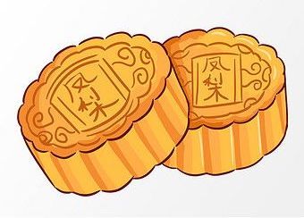
Notes:
- Click vào từng chiếc bánh sẽ dẫn đến câu hỏi
- Nếu trả lời đúng sẽ xuất hiện chiếc bánh, click vào chiếc bánh để thỏ ăn bánh
- Mỗi chiếc bánh ăn xong thỏ sẽ lớn dần lên, trả lời xong chiếc bánh cuối cùng sẽ dẫn đến slide kết thúc

Slide 20

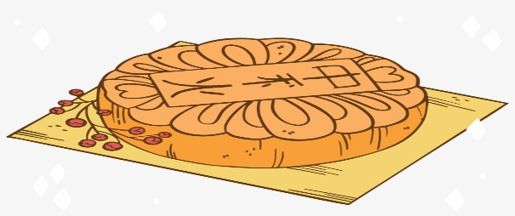


Con gì chân ngắn
Mà lại có màng
Mỏ bẹt màu vàng
Hay kêu cạp cạp?
A. Con sâm cầm
B. Con vịt
C. Con ngỗng
D. Con bìm bịp

Slide 21
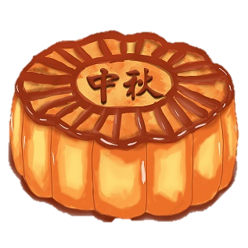
Chữ k đứng trước những âm nào?
A. o, ô, ơ
B. a, ă, â
C. u, ư
D. e, ê, i

Slide 22

Chúng tôi là những chị em
Đều như những trái bóng tròn xinh xinh
Chị tôi đội mũ trên đầu
Em trai rất thích bộ râu của mình
(Là những chữ gì?)
A. a, ă, â
B. b, d, q
C. o, ô, ơ
D. e, ê, ư

Slide 23
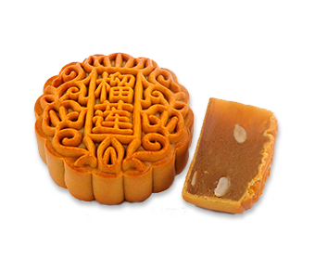
Điền vào chỗ trống:
Gà nhí nép ở khóm ....e
A. tr
B. ch

Slide 24
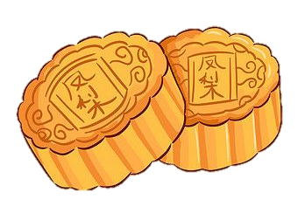
Da trắng muốt Ruột trắng tinh Bạn với học sinh Thích cọ đầu vào bảng.
(Là cái gì?)
A. bút chì
B. viên phấn
C. bút mực
C. cục tẩy

